Slide 1

Statystyczna analiza danych w praktyce
Wykład 1

Slide 2

PROGRAM WYKŁADU
Metody graficzne prezentacji danych jakościowych
i ilościowych. Statystyki próbkowe. Histogramy, a gęstości prawdopodobieństwa, kwantyle, wykresy kwantylowe.
Prawdopodobieństwo, niezależność zdarzeń, twierdzenie Bayes’a.
Zmienne losowe, rozkłady prawdopodobieństwa i ich parametry, wybrane rozkłady prawdopodobieństwa.
Podstawowe statystyki i ich własności, przedziały ufności, testy parametryczne dla średnich i wariancji jednej i dwu populacji, regresja liniowa jednowymiarowa.

Slide 3
Literatura
Literatura podstawowa
Jacek Koronacki, Jan Mielniczuk: Statystyka dla studentów kierunków technicznych i przyrodniczych, Wydawnictwa Naukowo-Techniczne 2001.
David S. Moore, George P. McCabe: Introduction to the Practice
of Statistics, W.H. Freeman&Co., 2000.
Jay L. Devore: Probability and Statistics for Engineers and
the Sciences, 1987.
Literatura uzupełniająca
Janina Jóźwiak, Jarosław Podgórski: Statystyka od podstaw, PWE, Warszawa 2001(3), wyd. V (VI).
Przemysław Grzegorzewski i inn.: Rachunek prawdopodobieństwa
i statystyka, WSISiZ, Warszawa 2001.
Amir D. Aczel: Statystyka w zarządzaniu, PWN, Warszawa 2000.
K. Bobecka, P. Grzegorzewski, J. Pusz: Zadania z rachunku prawdopodobieństwa i statystyki, WSISiZ, Warszawa 2003.
Mieczysław Sobczyk: Statystyka, PWN 2005.
Podręczniki w wersji elektronicznej (e-booki)
http://www.stat.rice.edu/~dobelman/textfiles/DistributionsHandbook.pdf
http://davidmlane.com/hyperstat/index.html

Slide 4
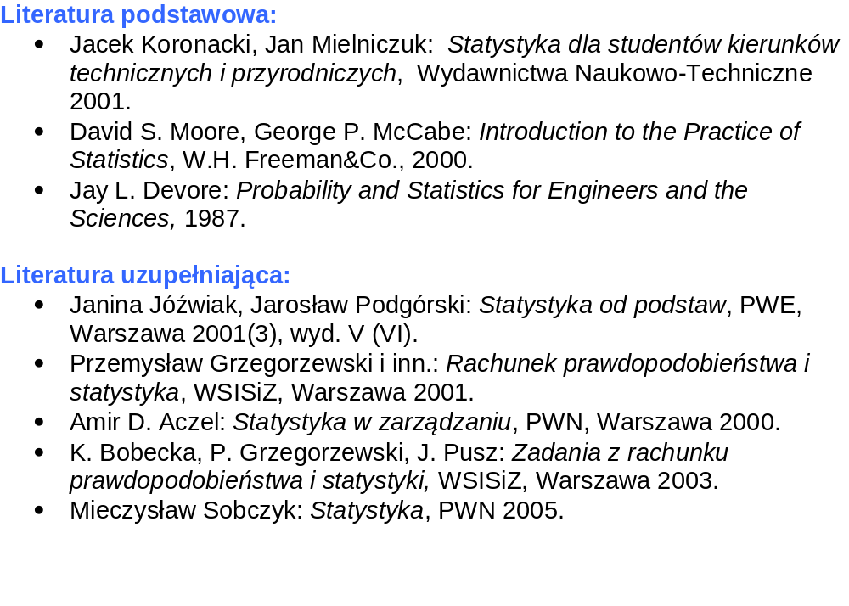
Literatura

Slide 5
Podstawowe pojęcia statystyki

Slide 6
Podstawowe pojęcia statystyki
Statystyka – nauka zajmująca się metodami badania przedmiotów i zjawisk w ich masowych przejawach oraz ich ilościową, lub jakościową analizą z punktu widzenia dyscypliny naukowej, w której zakres wchodzą
(Mała encyklopedia statystyki, Państwowe Wydawnictwo Ekonomiczne, 1976)
Notes:
The word "statistics" is used in several different senses.
In the broadest sense, "statistics" refers to a range of techniques and procedures for analyzing data, interpreting data, displaying data, and making decisions based on data. This is what courses in "statistics" generally cover.
In a second usage, a "statistic" is defined as a numerical quantity (such as the mean) calculated in a sample. Such statistics are used to estimate parameters.
The term "statistics" sometimes refers to calculated quantities regardless of whether or not they are from a sample. For example, one might ask about a baseball player's statistics and be referring to his or her batting average, runs batted in, number of home runs, etc. Or, "government statistics" can refer to any numerical indexes calculated by a governmental agency.
although the different meanings of "statistics" has the potential for confusion, a careful consideration of the context in which the word is used should make its intended meaning clear.

Slide 7


Podstawowe pojęcia statystyki
Inne definicje
Statystyka [łac.], pojęcie używane przede wszystkim w 2 znaczeniach: numerycznych danych dotyczących wybranej zbiorowości oraz nauki zajmującej się zbieraniem, analizą i interpretacją takich danych.
(Wielka Encyklopedia Powszechna, Państwowe Wydawnictwo Naukowe)
Statystyka – nauka, której przedmiotem zainteresowania są metody pozyskiwania i prezentacji, a przede wszystkim analizy danych opisujących zjawiska masowe.
(Wikipedia )
Notes:
Z Wikipedii
Statystyka – nauka, której przedmiotem zainteresowania są metody pozyskiwania i prezentacji, a przede wszystkim analizy danych opisujących zjawiska masowe.
Duża część nauki zajmuje się obserwacją otaczającego nas świata lub też posługuje się eksperymentem dla potwierdzenia swoich teorii. Takie badanie przebiega zazwyczaj według schematu: zebranie dużej ilości danych, ich analiza i interpretacja. Badaczowi potrzebny jest wtedy zestaw narzędzi - sprawdzonych metod, które umożliwią mu operowanie na dużych zbiorach danych. Tworzeniem i rozwijaniem takich użytecznych narzędzi zajmuje się właśnie statystyka.
Początki statystyki Swoje początki statystyka wywodzi z tradycji dokonywania spisów powszechnych, czyli zbierania informacji na temat ludności. Ślady pierwszego spisu można znaleźć w Księdze Liczb, kiedy to Mojżesz wyprowadzał lud Izraela z Egiptu. Spisy powszechne były stosunkowo systematycznie przeprowadzane na terenie starożytnego Rzymu. Z pewnością posiadanie informacji na temat stanu ludności ułatwiało rozpoznawanie trendów i odpowiednie planowanie. Do ok. połowy XIX wieku termin statystyka oznaczał podany w tabelarycznej formie zbiór danych na temat stanu państwa. Można przypuszczać, że w pewnym momencie posiadanie podstawowych danych stało się niewystarczające, szczególnie przy coraz szybciej rozwijającej się gospodarce. Konieczne stało się nie tylko ulepszanie metod pozyskiwania danych, ale również ich opisu i analizy. Zbiegło się to w czasie z szybkim rozwojem metod matematycznych, szczególnie teorii prawdopodobieństwa.
Statystyka i losowość Już pierwszy rzut oka na wielkości badane statystycznie pozwala nam zorientować się, że nieodłącznym ich atrybutem jest losowość. Przede wszystkim wynika to z losowej natury badanych wielkości. Na przykład wzrost człowieka jest uwarunkowany ogromną ilością czynników, takich jak genetyka, dieta, środowisko, przy czym niektóre z nich również mają losową naturę. Zgodnie z zasadami mechaniki kwantowej na pewnym poziomie obserwacji wszystkie zjawiska mają charakter losowy.
Ważniejszy jest jednak fakt, że czasami nie mamy możliwości lub środków do tego, aby przebadać całą populację. Badanie wzrostu wszystkich ludzi tylko po to, aby wyznaczyć średni wzrost ludzi w Polsce z ekonomicznego punktu widzenia nie ma sensu (patrz Badanie statystyczne), lepiej byłoby przebadać losowo wybraną grupę osób, zakładając, że reszta populacji nie wyróżnia się szczególnie wysokim lub niskim wzrostem. W tym wypadku, oszczędzając na samym badaniu, świadomie skazujemy się na niepewność.
Jak widać, losowość zjawisk jest niejako wpisana w definicję metod statystycznych. Dlatego właśnie statystykę łączy bardzo ścisły związek z teorią prawdopodobieństwa, działem matematyki dzięki któremu jesteśmy w stanie poradzić sobie z niepewnością.
Metody statystyczne stosuje się wszędzie tam, gdzie chodzi o poznanie prawidłowości w zakresie zjawisk masowych – tam, gdzie bada się problemy demograficzne, ekonomiczne, socjologiczne; choć także w innych naukach. Metoda statystyczna jest jedną z metod badań naukowych.
Działania statystyczne stosuje się do opisu zjawisk masowych. Zestawienia danych do opisu zjawisk masowych dostarczają między innymi urzędy statystyczne przez spisy powszechne. Zestawienia te mają postać tabel, z których można dowiedzieć się, w jakim procencie dane zjawisko występuje; tabel publikowanych między innymi w rocznikach statystycznych[1].
Dzięki owym danym można ustalić zmienność zjawisk masowych, tendencji ich przekształceń w czasie. Sporządza się w tym celu wykresy, ilustrujące krzywą rozwoju danego zjawiska czy też to, jaką część stanowi większej całości. Część danych dostarcza badanie metodą grup reprezentacyjnych: zbiera się dane nie od wszystkich, ale od odpowiednio wybranej grupy, określanej jako grupa reprezentacyjna.[2]
Celem analizy statystycznej jest pozyskanie jak największej wiedzy z pozyskanych danych. Aby zbiór danych był dobrą bazą do analizy statystycznej należy:
zaplanować badanie
podsumować zbiór danych z obserwacji, podkreślając tendencje, ale rezygnując ze szczegółów
uzgodnić, jaką wiedzę o badanym zjawisku mają dostarczyć dane.
Poszczególne punkty odpowiadają działom statystyki:
metoda reprezentacyjna
statystyka opisowa
wnioskowanie statystyczne
Istnieje również wiele metod służących analizie danych statystycznych:
analiza wariancji
analiza korelacji
analiza regresji
analiza czynnikowa
analiza dyskryminacyjna
analiza szeregów czasowych
analiza kanoniczna
Statystyka stosowana
Statystyka jest stosowana w wielu dziedzinach wiedzy, w niektórych z nich tak intensywnie, że doczekała się własnej terminologii i wyspecjalizowanych metod. Z czasem wytworzyły się dziedziny z pogranicza statystyki i innych nauk. Należą do nich:
Biometria
Demografia
Ekonometria
Fizyka statystyczna
Termodynamika statystyczna
Psychometria
Socjologia statystyczna
Statystyka gospodarcza

Slide 8
Podstawowe pojęcia statystyki
Statystyczna analiza danych to przetwarzanie danych oparte na metodach statystycznych.
Z uwagi na zróżnicowany charakter danych reprezentujących badane zbiorowości jak i różne cele badań, w praktyce stosuje się różne metody statystyczne.
Są one przedmiotem niniejszego wykładu.
Wyróżnia się dwa działy statystyki:
Statystyka opisowa - obejmuje, metody gromadzenia, danych, ich prezentacji oraz sumarycznego (syntetycznego) opisu zebranego materiału.
Statystyka matematyczna - (wnioskowanie statystyczne) zajmuje się metodami wnioskowania o populacji generalnej
na podstawie danych pochodzących od jednostek stanowiących jedynie część tej populacji

Slide 9
Podstawowe pojęcia
Populacja (populacja generalna, zbiorowość statystyczna)
to zbiór dowolnych elementów (np. osób, przedmiotów, faktów) podobnych pod względem określonych właściwości (lecz nie identycznych!), objętych badaniem statystycznym.
Jednostka statystyczna to podlegający badaniu element składowy populacji (obiekt badania). Może nią być pojedynczy element (np. osoba), lub określony jej podzbiór (np. rodzina).
Badanie statystyczne to zespół czynności zmierzających
do uzyskania (za pomocą metod statystycznych) informacji charakteryzujących zbiorowość objętą badaniem.
Notes:
Population
A population consists of an entire set of objects, observations, or scores that have something in common. For example, a population might be defined as all males between the ages of 15 and 18. Some populations are only hypothetical. Consider an experimenter interested in the possible effectiveness of a new method of teaching reading. He or she might define a population as the reading achievement scores that would result if all six year olds in the US were taught with this new method. The population is hypothetical in the sense that there does not exist a group of students who have been taught using the new method; the population consists of the scores that would be obtained if they were taught with this method.
The distribution of a population can be described by several parameters such as the mean and standard deviation. Estimates of these parameters taken from a sample are called statistics

Slide 10
Populacja
Population
A population consists of an entire set of objects, observations, or scores that have something in common. For example, a population might be defined as all males between the ages of 15 and 18. Some populations are only hypothetical. Consider an experimenter interested in the possible effectiveness of a new method of teaching reading. He or she might define a population as the reading achievement scores that would result if all six year olds in the US were taught with this new method. The population is hypothetical in the sense that there does not exist a group of students who have been taught using the new method; the population consists of the scores that would be obtained if they were taught with this method.
The distribution of a population can be described by several parameters such as the mean and standard deviation. Estimates of these parameters taken from a sample are called statistics

Slide 11
Podstawowe pojęcia
Badanie statystyczne
Pełne
Częściowe
Badanie statystyczne pełne (kompletne, całkowite, wyczerpujące) to badanie oparte o dane obejmujące wszystkie jednostki populacji.
Badanie statystyczne częściowe (niekompletne, niepełne)
to badanie oparte o dane obejmujące wybrane jednostki populacji.
Próba to podzbiór populacji generalnej wykorzystywany
w badaniu częściowym.
Próba reprezentatywna to próba wybrana w sposób losowy
i mająca dostateczną liczebność.
Aby wyniki badania próby można było odnieść do zbiorowości generalnej (uogólnić) próba musi być reprezentatywna.
Notes:
Badanie statystyczne pełne:
spis,
rejestracja bieżąca,
Sprawozdawczość
WADY i zalety

Slide 12
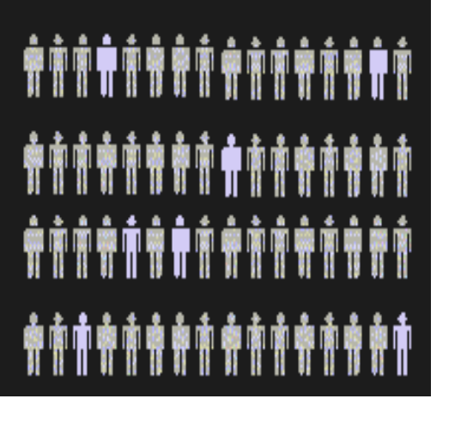
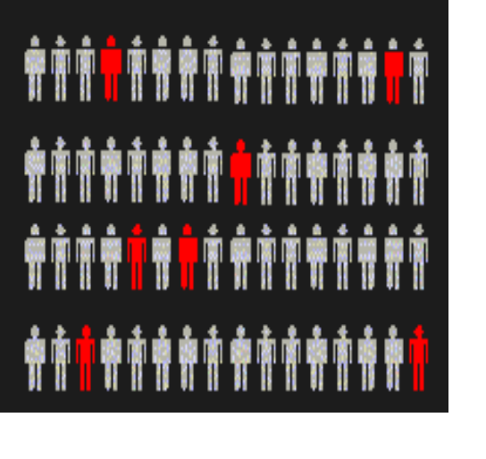
Podstawowe pojęcia statystyki
Populacja i próba
Populacja
Próba
Siedem wybranych losowo osób oznaczonych kolorem czerwonym

Slide 13
Population vs. Sample
Population
Sample
Measures used to describe the population are called parameters
Measures computed from sample data are called statistics
Basic Business Statistics, 11e © 2009 Prentice-Hall, Inc..
Chap 1-<number>

Slide 14
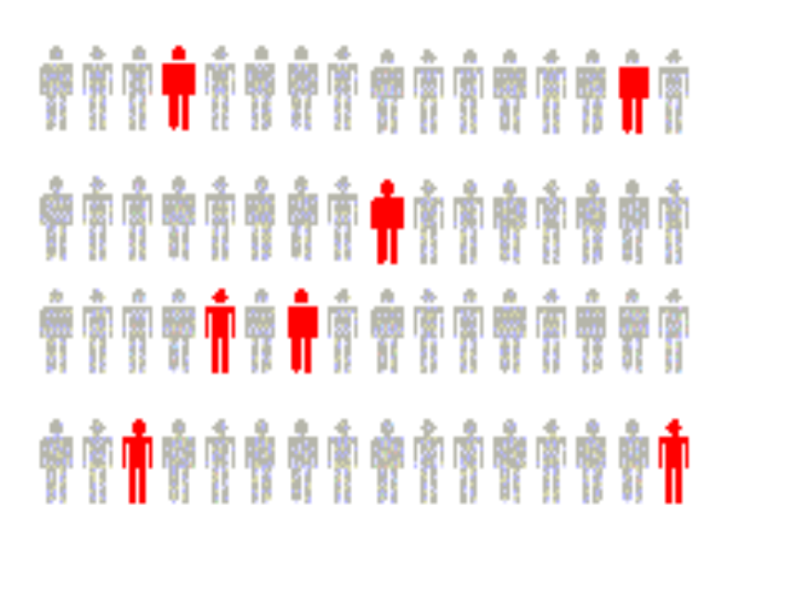
Obrazek populacja - próba

Slide 15
Podstawowe pojęcia statystyki
Badanie statystyczne częściowe przeprowadza się, gdy realizacja badania pełnego jest nieuzasadniona, lub wręcz niemożliwa , tzn. gdy:
  koszty są zbyt wysokie,
  czas realizacji za długi,
  elementy poddane badaniu ulegają uszkodzeniu,
  bądź zniszczeniu,
  badana zbiorowość jest zbyt duża, lub ma charakter hipotetyczny (np. potencjalni użytkownicy wprowadzanego do sprzedaży leku)

Slide 16
Podstawowe pojęcia statystyki
Cecha statystyczna to podlegająca badaniu właściwość jednostki statystycznej
Klasyfikacja cech
Cechy statystyczne
Mierzalne (ilościowe)
Wyrażone za pomocą wartości
liczbowych mianowanych
Niemierzalne (jakościowe)
Wyrażone w sposób opisowy
Ciągłe
Mogą przyjąć każdą wartość
z pewnego przedziału liczbowego
Skokowe (Dyskretne)
Przyjmują skończoną,
lub przeliczalną liczbę wartości

Slide 17
Podstawowe pojęcia
Cecha statystyczna to podlegająca badaniu właściwość jednostki statystycznej
Klasyfikacja cech statystycznych
Cecha statystyczna
ilościowa (mierzalna) wyrażona za pomocą liczb
jakościowa (niemierzalna) wyrażona w sposób opisowy.
ciągła
przyjmuje nieprzeliczalną liczbę wartości
skokowa (dyskretna) przyjmuje skończoną, lub przeliczalną liczbę wartości
Notes:
Cecha mierzalna/ilościowa/kwantytatywna/zmienna.
Zalicza się do nich również cechy quasi-ilościowe zwane porządkowymi (np. ocena)
W przypadku cech niemierzalnych/jakościowych/kwalitatywnych/nominalnych nie jest możliwe ich ustalenie hierarchii ważności elementów (uporządkowanie) np. płeć, zawód.

Slide 18
Podstawowe pojęcia
Przykłady cech statystycznych
  mierzalne ciągłe:
    wzrost
    waga
    czas realizacji …
  mierzalne skokowe
    liczba pracowników
    liczba dzieci
    liczba przedmiotów…
  niemierzalne
    płeć
    wykształcenie
    marka samochodu…
Notes:
Quasi-ciągłe skokowe o dużej liczbie wariantów – np. płace

Slide 19
Podstawowe pojęcia
Przykład 1.1
Badanie statystyczne dotyczy wysokości miesięcznych wynagrodzeń pracowników hipermarketu.
Zbiorowość statystyczna:
wszyscy pracownicy hipermarketu
Jednostka statystyczna:
pracownik
Cecha statystyczna:
wysokość wynagrodzenia w badanym miesiącu (w PLN)
Typ cechy statystycznej:
mierzalna, ciągła

Slide 20
Etapy badania statystycznego

Slide 21
Etapy badania statystycznego
  projektowanie (planowanie) badania, w tym ustalenie:
    celu,
    podmiotu,
    przedmiotu,
    zakresu,
    rodzaju (pełne, częściowe),
  pozyskanie danych
    materiał pierwotny (obserwacja statystyczna, eksperyment),
    materiał wtórny (wykorzystanie istniejących zasobów danych),
  opracowanie i prezentacja materiału statystycznego
    kontrola poprawności i kompletności
    prezentacja materiału (klasyfikacja/grupowanie, prezentacja tabelaryczna, prezentacja graficzna - wykresy),
  analiza statystyczna danych
    opis statystyczny,
    wnioskowanie statystyczne (w przypadku badań częściowych).

Slide 22
Projektowanie badania statystycznego
Podstawowym warunkiem rozpoczęcia badania statystycznego jest precyzyjne sformułowanie celu badania.
Może nim być:
  poznanie rozkładu badanej cechy w zbiorowości, lub wybranych parametrów charakteryzujących zbiorowość,
  ustalenie, jakiego rodzaju związki występują między cechami (badanie współzależności cech),
  poznanie dynamiki zmian zachodzących w zbiorowości.
Niezbędna jest ścisła identyfikacja populacji objętej badaniem. Wymaga to określenia trzech cech stałych - wspólnych dla wszystkich jednostek populacji:
  rzeczowej (przedmiotowej),
  czasowej,
  przestrzennej.
Na etapie projektowania musi być rozstrzygnięty problem metody realizacji badania (pełne, częściowe).
  Uwaga!
Niezależnie od przyjętej metody, obiektem badania jest zawsze cała populacja.

Slide 23
Pozyskiwanie danych
Określenie źródła pozyskiwania danych:
  dane pierwotne (pomiar, obserwacja, wywiad, ankieta)
  – dane zbierane pod kątem realizowanego badania,
  dane wtórne (sprawozdawczość przedsiębiorstw i instytucji, publikacje statystyczne, różne bazy danych)
  – dane gromadzone dla innych celów.
Opracowanie (stosownie do potrzeb):
  formularzy statystycznych, kwestionariuszy i wzorców tabel wynikowych,
  szczegółów realizacji eksperymentu (pomiarów).
Przygotowanie:
  szczegółowej instrukcji gromadzenia danych,
  środków technicznych zbierania, przechowywania
  i przetwarzania danych,
  środków finansowych niezbędnych do realizacji zadania.
Notes:
Wady i zalety materiału pierwotnego
Badanie wstępne/próbne

Slide 24
Wzorzec tablicy danych

Slide 25
Opracowanie materiału statystycznego
Surowy materiał statystyczny to zebrane dane
w swej pierwotnej postaci.
Opracowanie materiału statystycznego obejmuje:
  wstępną weryfikację pod kątem kompletności oraz eliminację błędów systematycznych i przypadkowych (niesystematycznych),
  uporządkowanie (usystematyzowanie) i grupowanie,
  prezentację tabelaryczną,
  prezentację graficzną (wykresy).

Slide 26
Opracowanie materiału statystycznego
Grupowanie danych statystycznych – to wyodrębnianie względnie jednorodnych grup danych w badanym materiale statystycznym.
Dwa rodzaje grupowania:
  typologiczne - dla wyodrębnienia grup różnych jakościowo
  (np. według cech terytorialnych, rzeczowych, czasowych),
  wariancyjne - polegające na wyodrębnieniu klas (grup) jednostek statystycznych o równych, bądź zbliżonych wartościach badanej cechy.
Szereg statystyczny - ciąg wielkości statystycznych uporządkowanych według określonych kryteriów.
(tabelaryczna prezentacja danych statystycznych)

Slide 27
Opracowanie materiału statystycznego
Klasyfikacja szeregów statystycznych
Szeregi
statystyczne
szczegółowe
rozdzielcze
czasowe
cechy
ilościowej
cechy
jakościowej
momentów
okresów
punktowe
przedziałowe
geograficzne
inne
proste
skumulowane
proste
skumulowane

Slide 28
Opracowanie materiału statystycznego
Szereg szczegółowy (wyliczający) – uporządkowany ciąg obserwowanych wartości badanej cechy statystycznej.
Szereg rozdzielczy (strukturalny) – materiał statystyczny podzielony na grupy (klasy) według wybranego kryterium,
zapisany w postaci tabelarycznej, z podaniem liczebności
(lub częstości) każdej z wyodrębnionych grup,.
Szeregi rozdzielcze są wynikiem operacji grupowania danych.
W przypadku cechy mierzalnej z małą liczbą wariantów cechy tworzy się szeregi rozdzielcze punktowe.
Gdy wariantów jest dużo buduje się szeregi rozdzielcze przedziałowe.
Szereg rozdzielczy cechy mierzalnej opisuje rozkład empiryczny badanej cechy.

Slide 29
Opracowanie materiału statystycznego
Szereg geograficzny (terytorialny) – przedstawia rozmieszczenie elementów
w przestrzeni.
Szereg czasowy (dynamiczny, chronologiczny) – przedstawia zmiany wartości badanej cechy
w czasie.
Szereg skumulowany – szereg rozdzielczy,
w którym każdej z wyodrębnionych grup została przypisana liczebność (lub częstość) skumulowana.

Slide 30
Opracowanie materiału statystycznego
Przykład 1.2 (szereg rozdzielczy punktowy)
Liczba pracowników w poszczególnych przedsiębiorstwach pewnego koncernu wynosi:
100; 125; 170; 144; 144; 235; 301; 100; 100; 170; 144; 235; 100; 301; 170; 301; 125; 125; 235, 125:125; 100; 144; 301; 144; 144; 170; 144; 144; 144.
Są to tzw. dane surowe. Opisują cechę mierzalną skokową.
Po uporządkowaniu danych (np. rosnąco) dostajemy szereg wyliczający (zapisany
w 2 wierszach tabeli).
Ponieważ w zbiorze danych mamy tylko 5 wariantów cechy tworzymy szereg rozdzielczy punktowy postaci
Grupa | Liczebność
100 | 5
125 | 5
144 | 9
170 | 4
235 | 3
301 | 4
SUMA | 30

Slide 31
Opracowanie materiału statystycznego
Przykład 1.3 (szereg rozdzielczy przedziałowy)
Powierzchnie użytkowe (w m²) badanych sklepów przedstawia uporządkowany szereg wartości cechy:
76; 81; 83; 85; 87; 91; 93; 94; 95; 97; 99; 104; 111; 112; 113; 114; 116; 118; 119; 120; 121; 122; 123; 125; 126; 127; 128; 128; 129; 130; 131; 132; 133; 133; 135; 135; 136; 137; 138; 138; 141; 141; 141; 141; 143; 144; 146; 146; 148; 148; 152; 155; 158; 159; 161; 162; 163; 165; 166; 167; 178; 179; 179;182;184; 184; 193, 198; 200.
Powierzchnia jest cechą mierzalną ciągłą, dlatego przeprowadzimy grupowanie statystyczne danych tworząc szereg rozdzielczy, z przedziałami klasowymi
o rozpiętości 20 m² i początkiem pierwszego przedziału klasowego równym
70 m².
Otrzymany szereg rozdzielczy (liczebności) ma postać:
(przyjęto przedziały lewostronnie domknięte, prawostronnie otwarte)

Slide 32

Opracowanie materiału statystycznego
Szereg rozdzielczy częstości uzyskujemy zastępując liczebności przez odpowiadające im częstości (częstości względne)
  częstość = (liczebność grupy) / (liczebność łączna)
Szereg rozdzielczy częstości dla prezentowanych danych
ma postać
w ujęciu procentowym

Slide 33
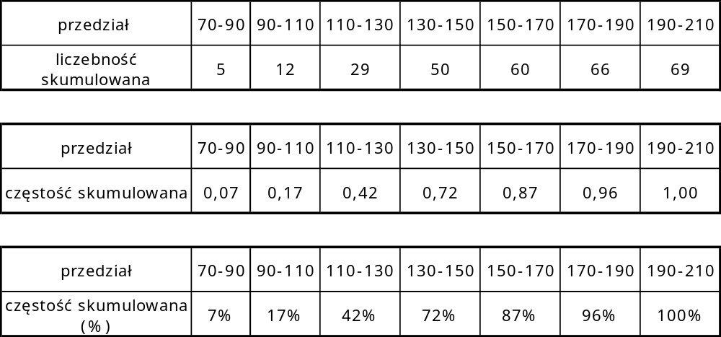
Opracowanie materiału statystycznego
Szeregi rozdzielcze skumulowane

Slide 34
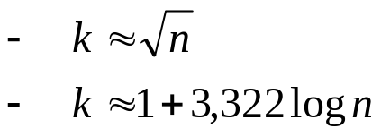
Opracowanie materiału statystycznego
Tworzenie szeregu rozdzielczego z przedziałami klasowymi wymaga ustalenia:
  liczby klas (k),
  rozpiętości przedziałów klasowych
Rekomendowane wartości liczby klas zależą od liczebności danych (n):
  według tabeli
  według wzorów
(W praktyce liczba przedziałów klasowych waha się od kilku do kilkunastu)
Liczba obserwacji | Liczba klas
40-60 60-100 100-200 200-500 | 6-8 7-10 9-12 11-17

Slide 35
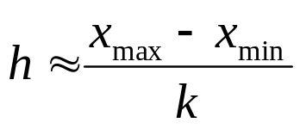
Opracowanie materiału statystycznego
  Przybliżoną rozpiętość przedziałów klasowych (przy założeniu
  ich jednakowej rozpiętości) podaje wzór
  Rzeczywiste rozpiętości przedziałów powinny być nieco większe, ponieważ:
    muszą być rozłączne,
    ich suma powinna obejmować wszystkie obserwacje,
    najmniejsza obserwowana wartość cechy powinna znajdować się w pobliżu środka pierwszego przedziału klasowego.
  Wykorzystując komputerowe pakiety statystyczne można
  w trybie interaktywnym modyfikować omawiane parametry
  i generować różne szeregi rozdzielcze, co umożliwia lepsze poznanie rozkładu empirycznego badanej cechy.

Slide 36
Opracowanie materiału statystycznego
Prezentacja graficzna danych
  Alternatywną formą prezentacji szeregów statystycznych
  są wykresy. W zależności od potrzeb i typu danych wykorzystuje się różne typy wykresów (słupkowe, liniowe, kołowe, kartogramy itp.)
  W przypadku szeregów rozdzielczych punktowych najczęściej stosuje się wykres słupkowy, bądź kołowy.
  Ich konstrukcję ilustruje poniższy przykład.

Slide 37
Prezentacja materiału statystycznego
Przykład 1.4 (prezentacja graficzna danych jakościowych)
Liczby studentów w kraju na różnych kierunkach studiów w roku ak. 1990/91 oraz 1997/98 podane są w tabeli.
Wykonamy:
  wstępną analizę danych
  wykresy słupkowe (procentowe, ilościowe)
  wykresy kołowe

Slide 38
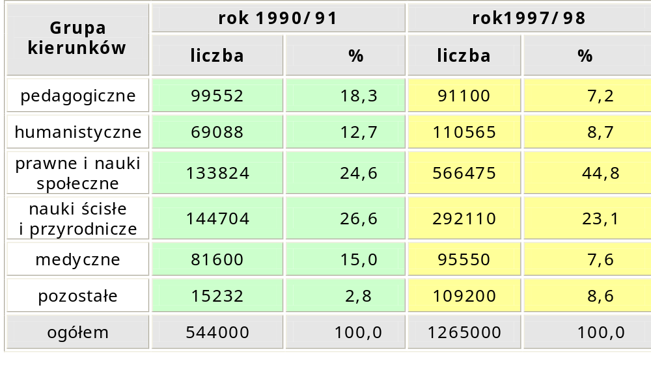
Prezentacja materiału statystycznego
Tablica danych

Slide 39
Prezentacja materiału statystycznego
Opis danych surowych:
  2 próbki o licznościach n₁ = 544000 oraz n₂ = 1365000
  cecha jakościowa: grupa kierunków studiów
  6 kategorii (atrybutów) cechy
  atrybuty: grupa kierunków pedagogicznych,
  humanistycznych, medycznych, ....
Najliczniejsze grupy kierunków:
  nauki ścisłe i przyrodnicze w 1990/91 roku
  prawo i nauki społeczne w 1997/98 roku
Procentowy udział klasy
(liczność klasy / liczność próbki) * 100% = częstość * 100%

Slide 40
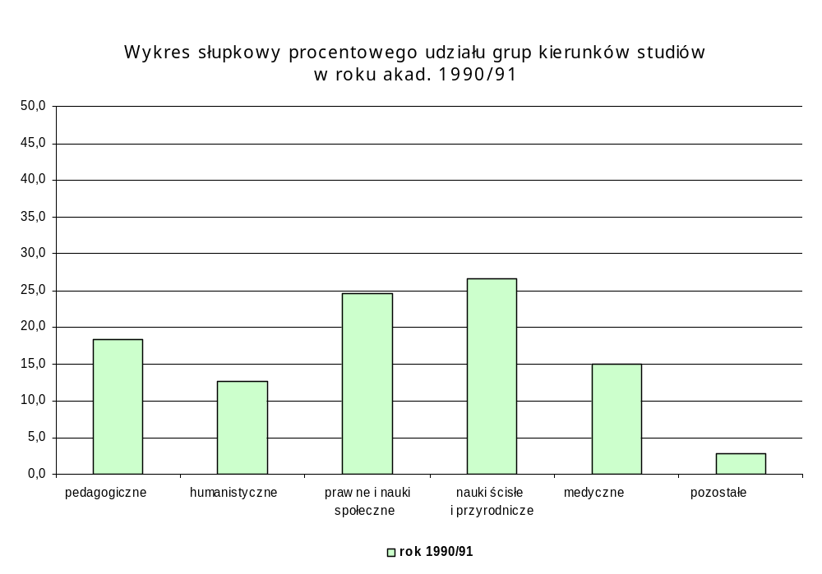
Prezentacja materiału statystycznego
Wykres słupkowy

Slide 41
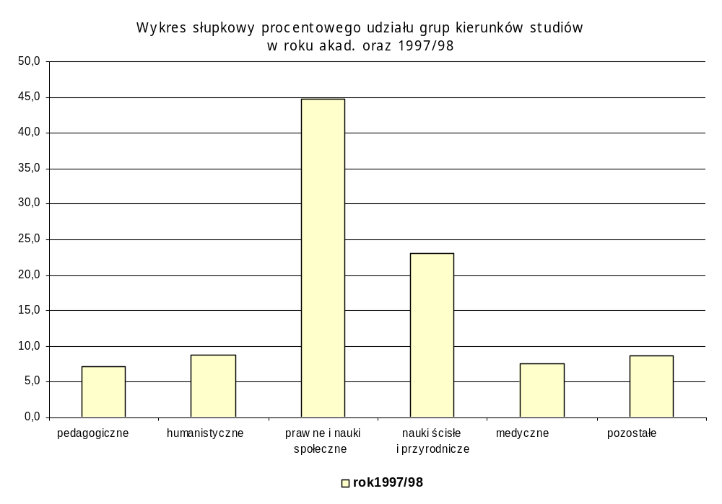
Prezentacja materiału statystycznego
Wykres słupkowy

Slide 42
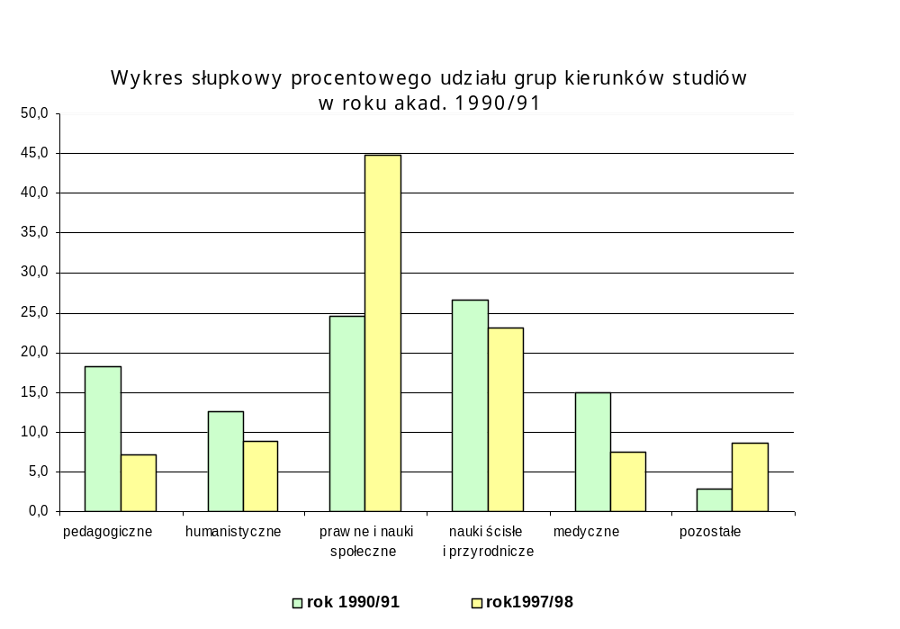
Prezentacja materiału statystycznego
Połączony wykres słupkowy

Slide 43
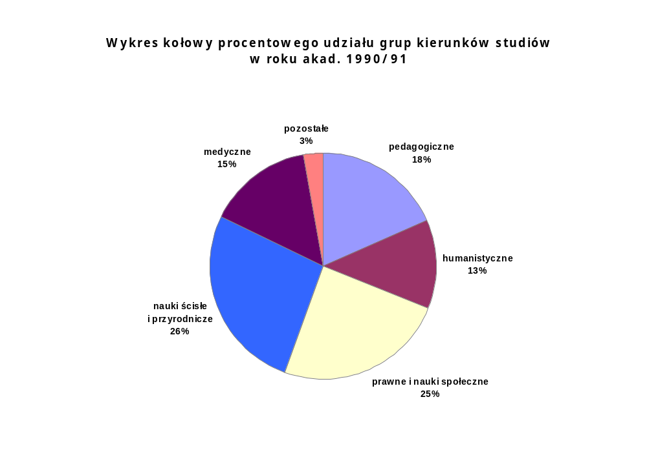
Prezentacja materiału statystycznego
Wykres kołowy

Slide 44
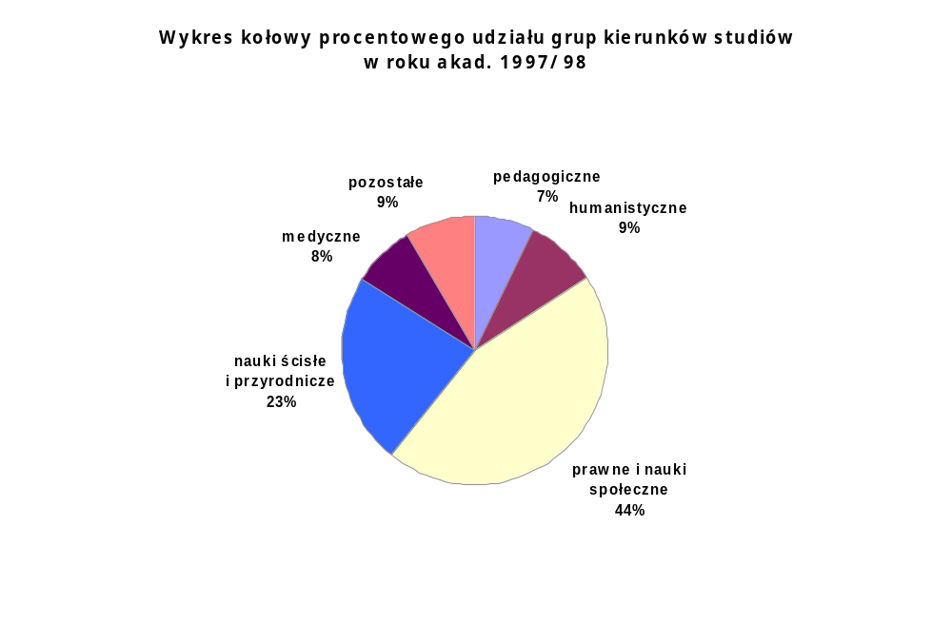
Prezentacja materiału statystycznego
Wykres kołowy
Wykres kołowy

Slide 45
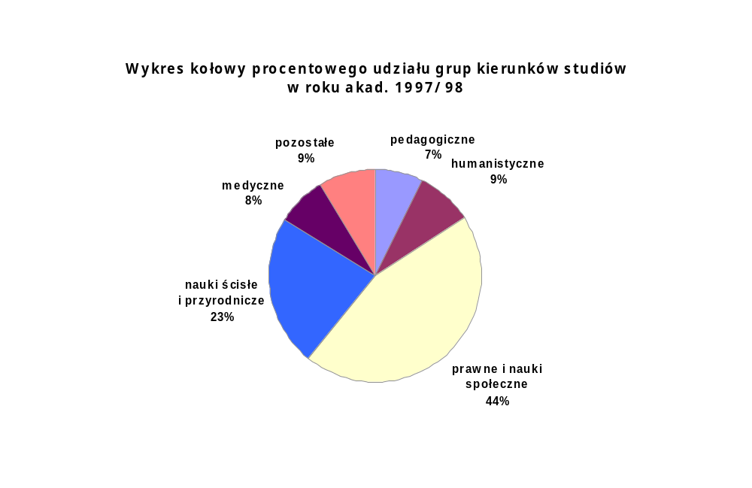
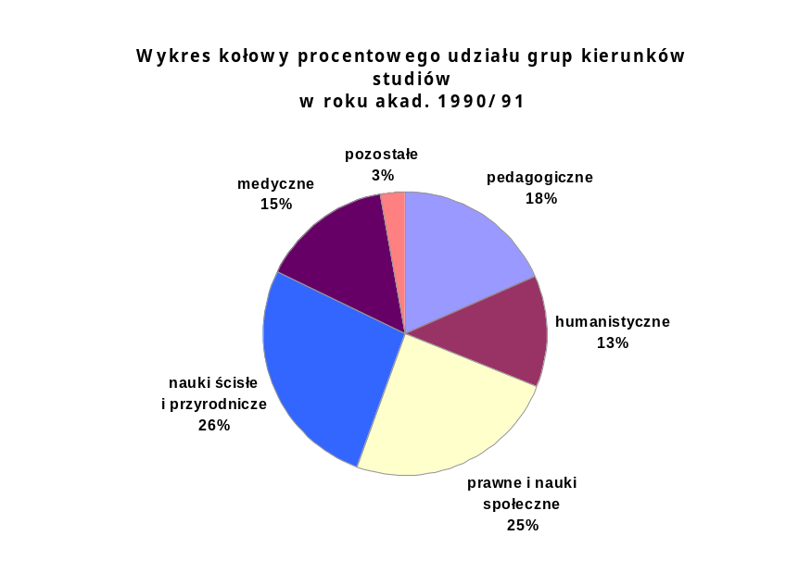
Prezentacja materiału statystycznego
Wykresy kołowe

Slide 46
Prezentacja materiału statystycznego
Ograniczenia wykresów kołowych:
  można przedstawić jedynie dane procentowe
  w próbce musi być co najmniej 1 obserwacja każdej kategorii (łączna suma pól wycinków musi stanowić
  100 % pola powierzchni koła)
  mało czytelne przy dużej liczbie kategorii
  analiza dwóch wykresów kołowych bardziej kłopotliwa
  niż połączonego wykresu słupkowego.

Slide 47
Prezentacja materiału statystycznego
Szeregi rozdzielcze przedziałowe są prezentowane za pomocą:
  Histogramów,
  Diagramów (wieloboków liczebności),
  Krzywych liczebności (lub częstości).
Histogram to wykres słupkowy, w którym podstawy prostokątów, leżące na osi odciętych, odpowiadają przedziałom klasowym, natomiast wysokości są określone na osi rzędnych przez odpowiadające im liczebności (bądź częstości).
Diagram jest łamaną powstałą przez połączenie punktów, których współrzędnymi są środki przedziałów klasowych
i odpowiadające im liczebności (lub częstości).
Krzywa liczebności to wygładzony wielobok liczebności.
Notes:
Powierzchnie prostokątów proporcjonalne do liczebności

Slide 48
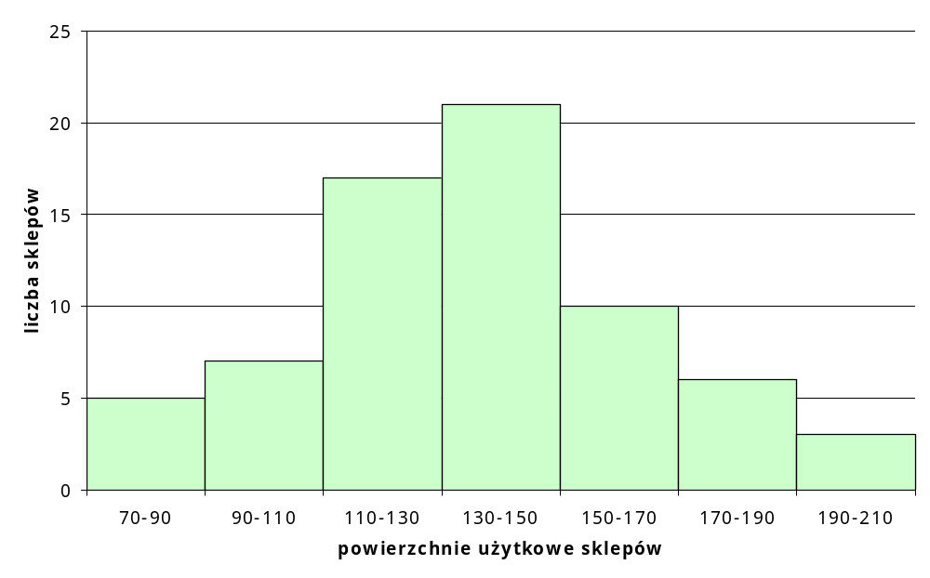
Prezentacja materiału statystycznego
Przykład 1.5 (prezentacja graficzna danych ilościowych)
Histogram przedstawiający szereg rozdzielczy z przykładu 1.3
Uwaga! Kształt histogramu dla szeregu częstości jest identyczny

Slide 49
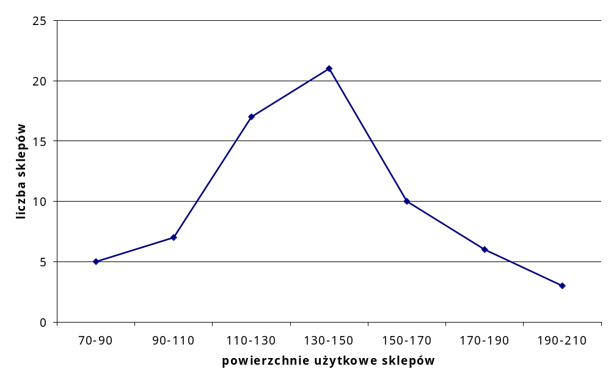
Prezentacja materiału statystycznego
Diagram szeregu rozdzielczego z przykładu 1.3

Slide 50
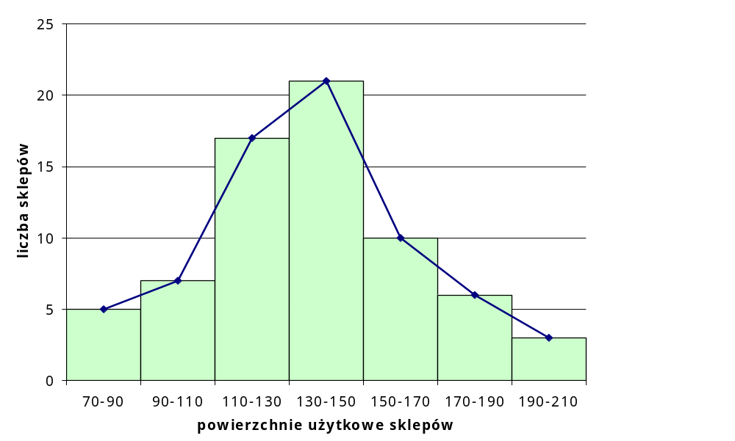
Prezentacja materiału statystycznego
Histogram oraz diagram przedstawiający szereg rozdzielczy przedziałowy z przykładu 1.3

Slide 51
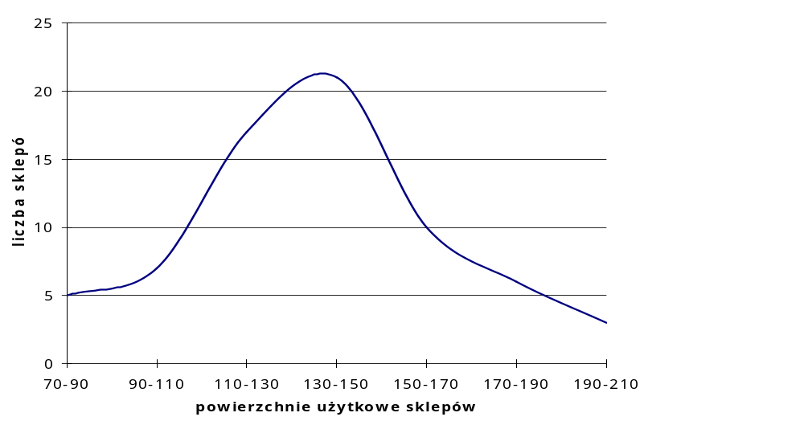
Prezentacja materiału statystycznego
Krzywa liczebności szeregu rozdzielczego z przykładu 1.3

Slide 52
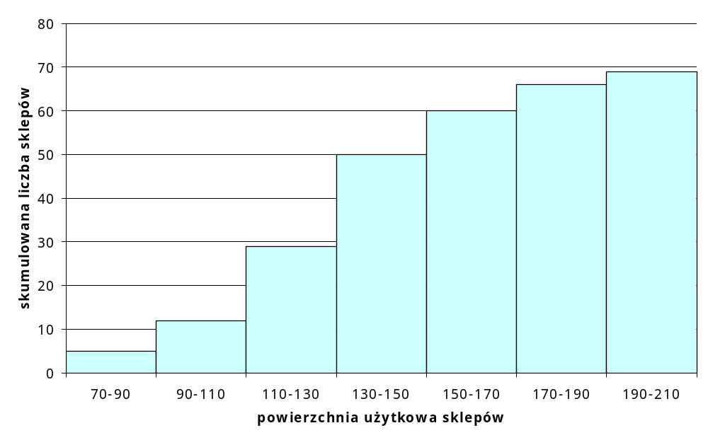
Prezentacja materiału statystycznego
Histogram przedstawiający szereg rozdzielczy skumulowany
z przykładu 1.3

Slide 53
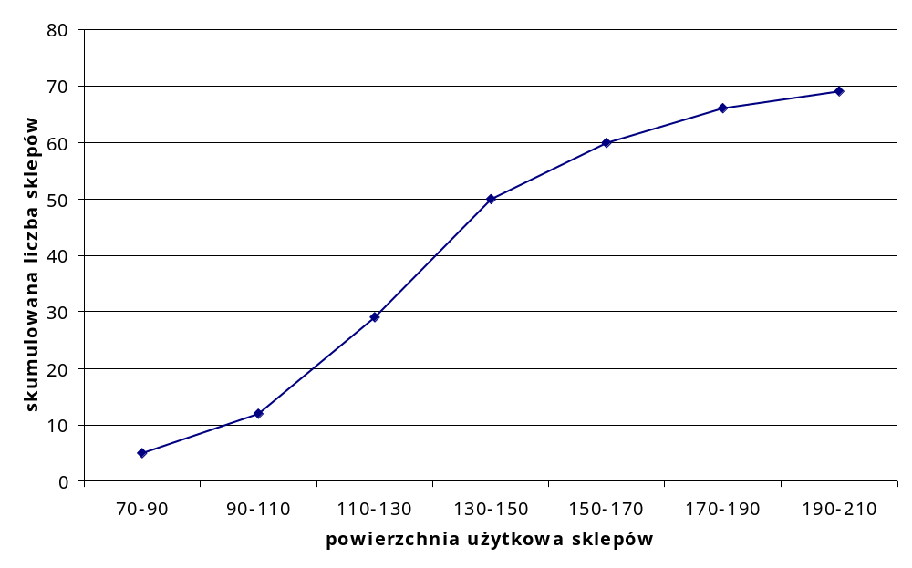
Prezentacja materiału statystycznego
Diagram szeregu rozdzielczego skumulowanego z przykładu 1.3
(wykres dystrybuanty empirycznej)

Slide 54
Prezentacja materiału statystycznego
Histogram unormowany
Tablica statystyczna
Typy rozkładów
Zmienić wykresy bez łączności z excelem
Miary statystyczne Rice
Excel analiza stat
Rafał
Eurostat

Slide 55
Dziękuję za uwagę

Slide 56
Cechy statystyczne
Notes:
Variable (1 of 2)
A variable is any measured characteristic or attribute that differs for different subjects. For example, if the weight of 30 subjects were measured, then weight would be a variable.
Quantitative and Qualitative
Variables can be quantitative or qualitative. (Qualitative variables are sometimes called "categorical variables.") Quantitative variables are measured on an ordinal, interval, or ratio scale; qualitative variables are measured on a nominal scale. If five-year old subjects were asked to name their favorite color, then the variable would be qualitative. If the time it took them to respond were measured, then the variable would be quantitative.
Independent and Dependent
When an experiment is conducted, some variables are manipulated by the experimenter and others are measured from the subjects. The former variables are called "independent variables" or "factors" whereas the latter are called "dependent variables" or "dependent measures."
Variable (2 of 2)
For example, consider a hypothetical experiment on the effect of drinking alcohol on reaction time: Subjects drank either water, one beer, three beers, or six beers and then had their reaction times to the onset of a stimulus measured. The independent variable would be the number of beers drunk (0, 1, 3, or 6) and the dependent variable would be reaction time.
Continuous and Discrete
Some variables (such as reaction time) are measured on a continuous scale. There is an infinite number of possible values these variables can take on. Other variables can only take on a limited number of values. For example, if a dependent variable were a subject's rating on a five- point scale where only the values 1, 2, 3, 4, and 5 were allowed, then only five possible values could occur. Such variables are called "discrete" variables

Slide 57
Parametry statystyczne
Parameter
Next Section: Statistics
A parameter is a numerical quantity measuring some aspect of a population of scores. For example, the mean is a measure of central tendency._x000b__x000b_Greek letters are used to designate parameters. At the bottom of this page are shown several parameters of great importance in statistical analyses and the Greek symbol that represents each one. Parameters are rarely known and are usually estimated by statistics computed in samples. To the right of each Greek symbol is the symbol for the associated statistic used to estimate it from a sample.
Quantity Parameter Statistic
Mean μ M
Standard deviation σ s
Proportion π p
Correlation ρ r
Notes:
Parameter
Next Section: Statistics
A parameter is a numerical quantity measuring some aspect of a population of scores. For example, the mean is a measure of central tendency._x000b__x000b_Greek letters are used to designate parameters. At the bottom of this page are shown several parameters of great importance in statistical analyses and the Greek symbol that represents each one. Parameters are rarely known and are usually estimated by statistics computed in samples. To the right of each Greek symbol is the symbol for the associated statistic used to estimate it from a sample.
Quantity Parameter Statistic
Mean μ M
Standard deviation σ s
Proportion π p
Correlation ρ r

Slide 58
Parametry statystyczne
Parameter
A parameter is a numerical quantity measuring some aspect of a population of scores. For example, the mean is a measure of central tendency.
Greek letters are used to designate parameters. At the bottom of this page are shown several parameters of great importance in statistical analyses and the Greek symbol that represents each one. Parameters are rarely known and are usually estimated by statistics computed in samples. To the right of each Greek symbol is the symbol for the associated statistic used to estimate it from a sample.
Quantity Parameter Statistic
Mean μ M
Standard deviation σ s
Proportion π p
Correlation ρ r
Notes:
Parameter
Next Section: Statistics
A parameter is a numerical quantity measuring some aspect of a population of scores. For example, the mean is a measure of central tendency._x000b__x000b_Greek letters are used to designate parameters. At the bottom of this page are shown several parameters of great importance in statistical analyses and the Greek symbol that represents each one. Parameters are rarely known and are usually estimated by statistics computed in samples. To the right of each Greek symbol is the symbol for the associated statistic used to estimate it from a sample.
Quantity Parameter Statistic
Mean μ M
Standard deviation σ s
Proportion π p
Correlation ρ r

Slide 59
Measurement Scales
Measurement Scales (1 of 6)
Measurement is the assignment of numbers to objects or events in a systematic fashion. Four levels of measurement scales are commonly distinguished: nominal, ordinal, interval, and ratio.
There is a relationship between the level of measurement and the appropriateness of various statistical procedures. For example, it would be silly to compute the mean of nominal measurements. However, the appropriateness of statistical analyses involving means for ordinal level data has been controversial. One position is that data must be measured on an interval or a ratio scale for the computation of means and other statistics to be valid. Therefore, if data are measured on an ordinal scale, the median but not the mean can serve as a measure of central tendency.
The arguments on both sides of this issue will be examined in the context of an hypothetical experiment designed to determine whether people prefer to work with color or with black and white computer displays. Twenty subjects viewed black and white displays and 20 subjects viewed color displays.
Notes:
Measurement Scales (1 of 6)
Measurement is the assignment of numbers to objects or events in a systematic fashion. Four levels of measurement scales are commonly distinguished: nominal, ordinal, interval, and ratio.
There is a relationship between the level of measurement and the appropriateness of various statistical procedures. For example, it would be silly to compute the mean of nominal measurements. However, the appropriateness of statistical analyses involving means for ordinal level data has been controversial. One position is that data must be measured on an interval or a ratio scale for the computation of means and other statistics to be valid. Therefore, if data are measured on an ordinal scale, the median but not the mean can serve as a measure of central tendency.
The arguments on both sides of this issue will be examined in the context of an hypothetical experiment designed to determine whether people prefer to work with color or with black and white computer displays. Twenty subjects viewed black and white displays and 20 subjects viewed color displays.
Measurement Scales (2 of 6)
Displays were rated on a 7 point scale where a 1 was the lowest rating and a 7 was the highest rating. This rating scale is only an ordinal scale since there is no assurance that the difference between a rating of 1 and a rating of 2 represents the same degree of difference in preference as the difference between a rating of 5 and a rating of 6.
The mean rating of the color display was 5.5 and the mean rating of the black and white display was 3.9. The first question the experimenter would ask is how likely is it that this big a difference between means could have occurred just because of chance factors such as which subjects saw the black and white display and which subjects saw the color display. Standard methods of statistical inference can answer this question. Assume these methods led to the conclusion that the difference was not due to chance but represented a "real" difference in means. Does the fact that the rating scale was ordinal instead of interval have any implications for the validity of the statistical conclusion that the difference between means was not due to chance? Measurement Scales (3 of 6)
The answer is an unequivocal "NO." There is really no room for argument here. What can be questioned, however, is whether it is worth knowing that the mean rating of color displays is higher than the mean rating for B & W displays.
The argument that it is not worth knowing assumes that means of ordinal data are meaningless. Supporting the notion that means of ordinal data are meaningless is the fact that examples can be made up showing that a difference between means on an ordinal scale can be in the opposite direction of what they would have been if the "true" measurement scale had been used.
If means of ordinal data are meaningless, why should anyone care whether the difference between two meaningless quantities (the two means) is due to chance or not. Naturally enough, the answer lies in challenging the proposition that means of ordinal data are meaningless. There are two counter arguments to the example showing that using an ordinal scale can reverse the direction of the difference between means Measurement Scales (4 of 6)
The first is philosophical and challenges the validity of the notion that there is some unseen "true" measurement scale that is only being approximated by the rating scale. The second counter argument accepts the notion of an underlying scale but considers the examples to be very contrived and unlikely to occur in real data. Measurement scales used in behavioral research are invariably somewhere between ordinal and interval scales. In the preference experiment, it may not be the case that the difference between the ratings one and two is exactly the same as the difference between five and six, but it is unlikely to be many times larger either. The scale is roughly interval and it is exceedingly unlikely that the means on this scale would favor color displays while the means on the "true" scale would favor the B & W displays.
There are some cases where one can validly argue that the use of an ordinal instead of a ratio scale seriously distorts the conclusions. Consider an experiment designed to determine whether 5-year old children are more distractible than 10-year old children. Measurement Scales (5 of 6)
No Distraction
Distraction
5-yr
10-yr
6
12
3
8
It looks as though the 10-year olds are more distractible since distraction cost them 4 points but only cost the 5-year olds 3 points. However, it might be that a change from 3 to 6 represents a larger difference than a change from 8 to 12. Consider that the performance of 5-year olds dropped 50% from distraction but the performance of 10-year olds dropped only 33%.
Which age group is "really" more distractible? Unfortunately, there is no clearly right or wrong answer. If proportional change is considered, then 5-year olds are more distractible; if the amount of change is considered then 10-year olds are more distractible. Keep in mind that statistical conclusions are not affected by the choice of measurement scale even though the all-important interpretation of these conclusions can be. Measurement Scales (6 of 6)
Next Chapter: Describing Univariate Data
In this example, a statistical test could validly rule out chance as an explanation of the finding that 10-year olds lost more points from distraction than did 5-year olds. However, the statistical test will not reveal whether a greater drop necessarily means 10-year olds are more distractible. So, the conclusion that distraction costs 10-year olds more points than it costs 5-year olds is valid. The interpretation depends on measurement issues.
In summary, statistical analyses provide conclusions about the numbers entered into them. Relating these conclusions to the substantive research issues depends on the measurement operations.

Slide 60
Opis statystyczny
Central Tendency
  Mean
  Median
  Mode
  Trimean
  Trimmed Mean
  Summary
Spread
  Range
  Semi-Interquartile Range
  Variance
  Standard Deviation
  Summary
Shape
  Skew
  Kurtosis
Graphs
  Frequency Polygons
  Histograms
  Stem and Leaf Displays
  Box Plots

Slide 61
Mean (1 of 4)
Arithmetic Mean
The arithmetic mean is what is commonly called the average: When the word "mean" is used without a modifier, it can be assumed that it refers to the arithmetic mean. The mean is the sum of all the scores divided by the number of scores. The formula in summation notation is:
μ = ΣX/N
where μ is the population mean and N is the number of scores.
If the scores are from a sample, then the symbol M refers to the mean and N refers to the sample size. The formula for M is the same as the formula for
μ.
M = ΣX/N
The mean is a good measure of central tendency for roughly symmetric distributions but can be misleading in skewed distributions since it can be greatly influenced by scores in the tail. Therefore, other statistics such as the median may be more informative for distributions such as reaction time or family income that are frequently very skewed
Click here for an interactive demonstration of properties of the mean and median.
The sum of squared deviations of scores from their mean is lower than their squared deviations from any other number.
For normal distributions, the mean is the most efficient and therefore the least subject to sample fluctuations of all measures of central tendency.
The formal definition of the arithmetic mean is µ = E[X] where μ is the population mean of the variable X and E[X] is the expected value of X.

Slide 62
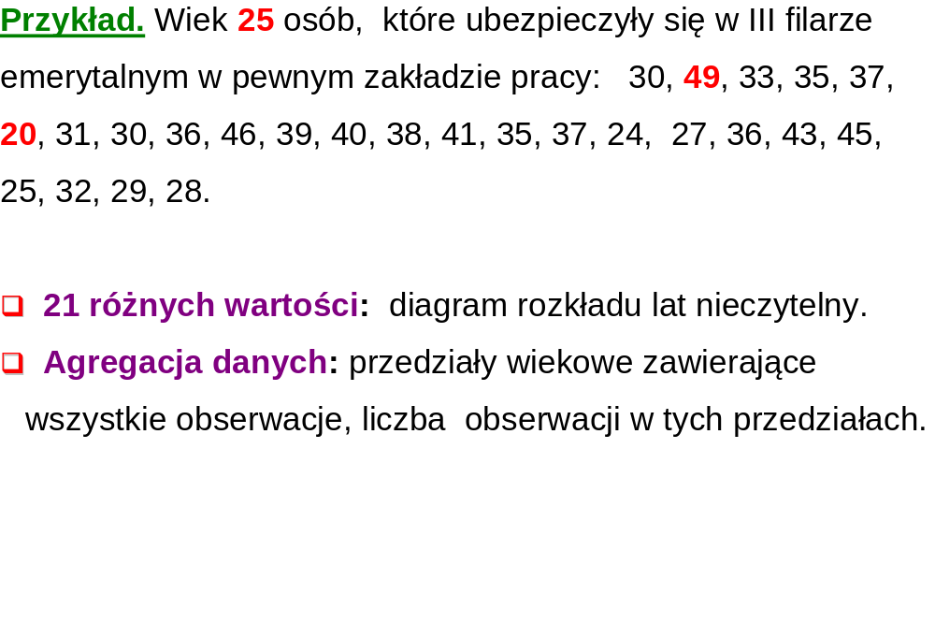

Slide 63
Przykład
Poniższe dane przedstawiają wiek 25 osób,
które ubezpieczyły się w III filarze emerytalnym pewnego zakładu pracy:
30, 49, 33, 35, 37, 20, 31, 30, 36, 46, 39, 40, 38, 41, 35, 37, 24, 27, 36, 43, 45, 25, 32, 29, 28.
Dane przedstawiają 21 różnych wartości: diagram rozkładu lat nieczytelny.
Agregujemy dane acja danych: przedziały wiekowe zawierające wszystkie obserwacje, liczba obserwacji w tych przedziałach

Slide 64
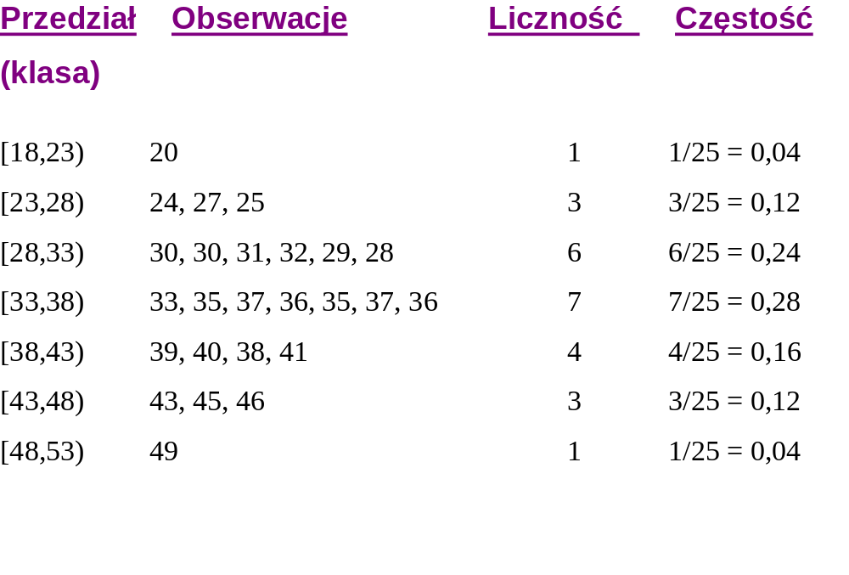

Slide 65
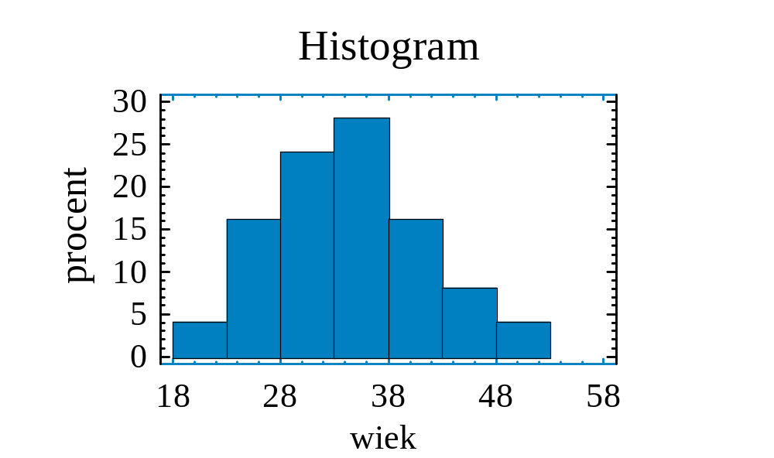
28+16+12+4=60% pracowników ma co najmniej 33 lata

Slide 66
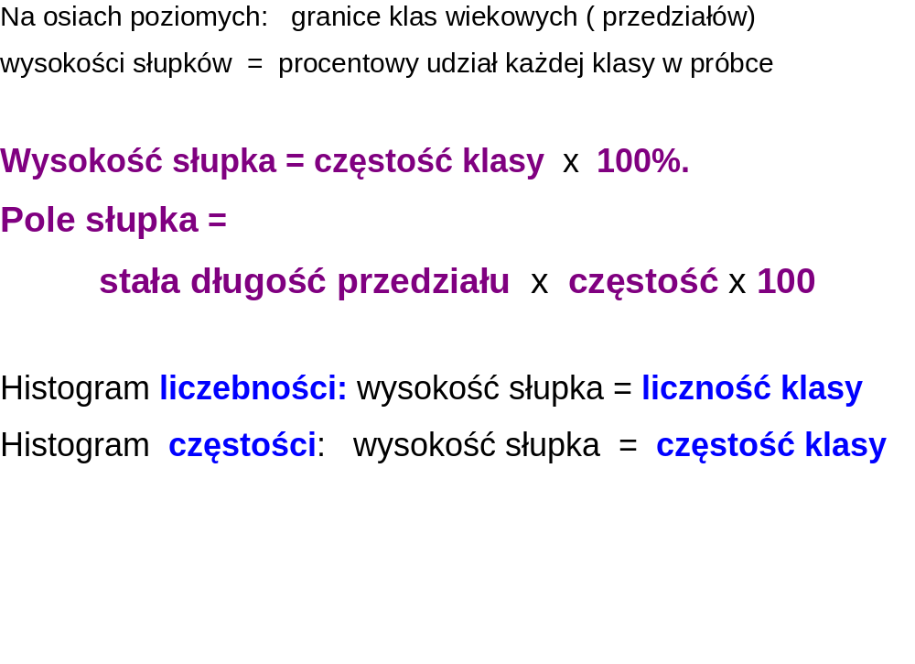

Slide 67
  Na osiach poziomych: granice klas wiekowych (przedziałów)
  wysokości słupków = procentowy udział każdej klasy w próbce
  Wysokość słupka = częstość klasy x 100%.
  Pole słupka =
  stała długość przedziału x częstość x 100
  Histogram liczebności: wysokość słupka = liczność klasy
  Histogram częstości: wysokość słupka = częstość klasy

Slide 68
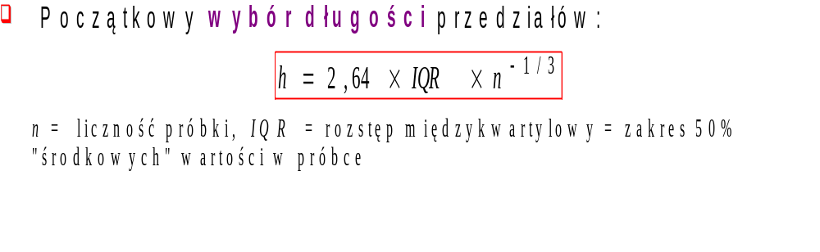
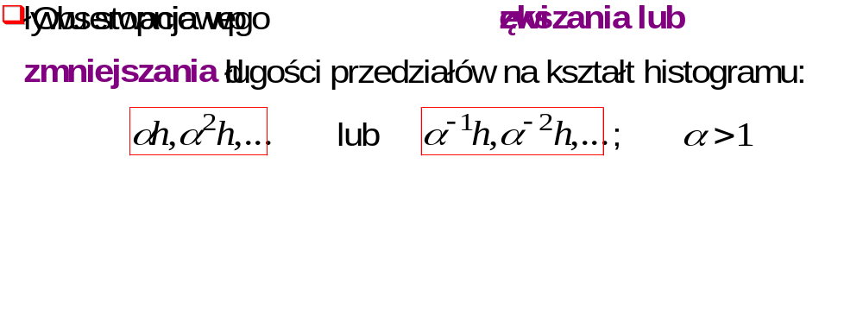

Slide 69
